Slide 1
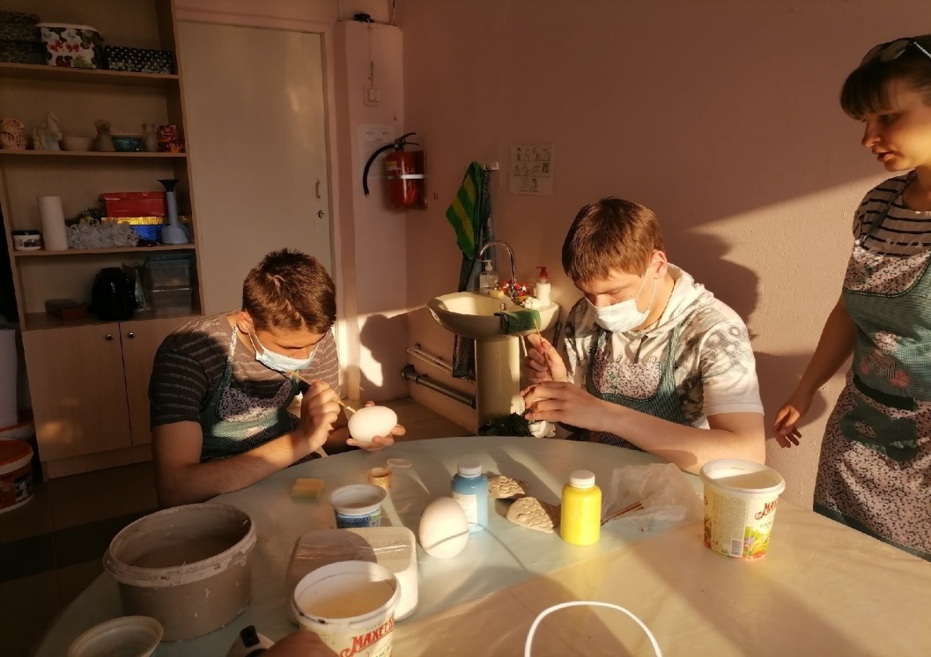
Проект «Глинка»
Автор проекта Пупкина Дарья
Волонтер отряда «Счастливый Билет»
Номинация «Помощь детям»

Slide 2
Цель.
Создание условий для самореализации и развития творчества у подростков и молодых людей с ментальной инвалидностью через совместные занятия в рамках инклюзивной гончарной студии с наставником (волонтером) из числа старших школьников.
Задачи.
1. Подготовить и обучить практическим навыкам волонтеров - школьников, готовых к сопровождению детей, подростков и молодых людей с ментальной инвалидностью.
2. Организовать системную работу инклюзивной творческой гончарной студии «Глинка»;
3. Создать условия для живого общения подростков с разными формами заболеваний и здоровых сверстников (волонтеров) в творческой реализации в разнообразных формах социокультурной деятельности (посещение выставок, экскурсии, встречи с интересными, творческими людьми);
4. Внедрить в работу с людьми с инвалидностью инновационные технологии, способствующие развитию новых навыков в таких областях, как получение и применение знаний, коммуникация, мобильность, межличностное взаимодействие, социально-культурная реабилитация.
5. Привлечь внимание к вопросу социально-культурной реабилитации детей, подростков и молодых людей с ментальной инвалидностью, через описание и распространение опыта среди жителей города:

Slide 3
Сроки: сентябрь 2020 года – июнь 2021года
География: Республика Марий Эл, г. Волжск
Целевая аудитория: подростки и молодые люди с ментальной инвалидностью

Slide 4
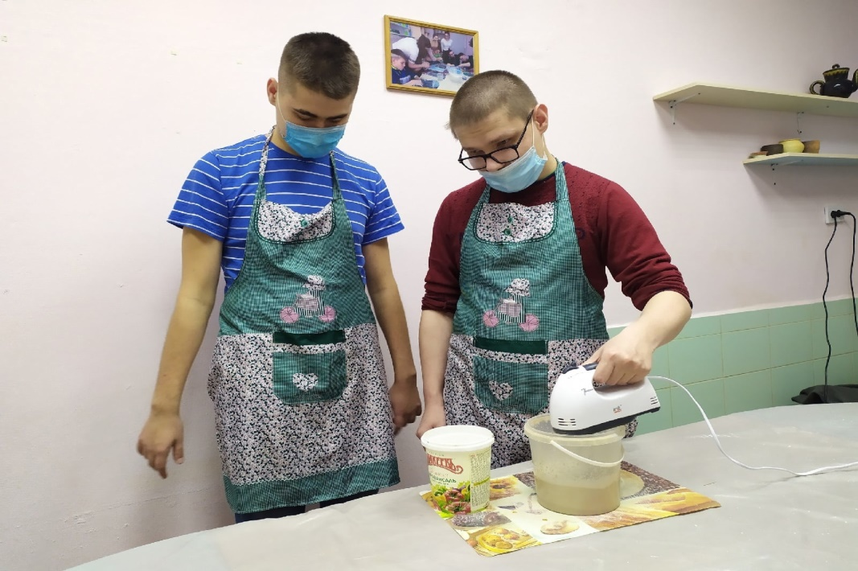
Аннотация проекта.
Самореализация детей и подростков с инвалидностью является одной из актуальных проблем общества. Освоение детьми-инвалидами социального опыта, включение их в общество и социокультурную среду требует новых идей и форматов. В нашем городе, к сожалению, отсутствуют творческие студии для занятий детей с ментальными нарушениями, за исключением наших волонтерских проектов совместно с организацией родителей детей инвалидов. Мы с волонтерами нашего отряда решили попробовать помочь ребятам с инвалидностью социализироваться и раскрыть себя через совместные занятия в гончарной студии.

Slide 5
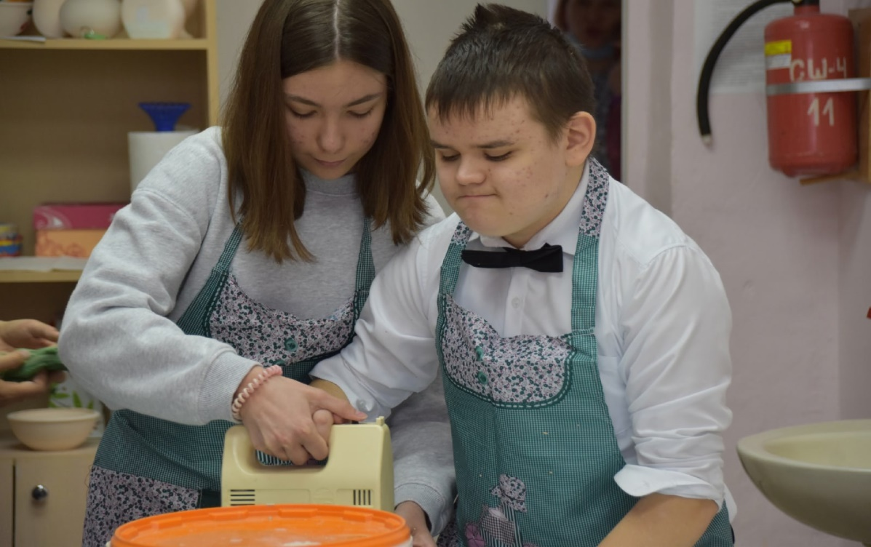
Инклюзивная гончарная студия «Глинка» организована на базе школы, где силами администрации и родителей детей с инвалидностью оборудована гончарная мастерская. За каждым ребенком с инвалидностью закреплен наставник из числа волонтеров (старших школьников) совместно с которым он присутствует на занятиях. А затем принимает участие в творческих этапах проекта.

Slide 6
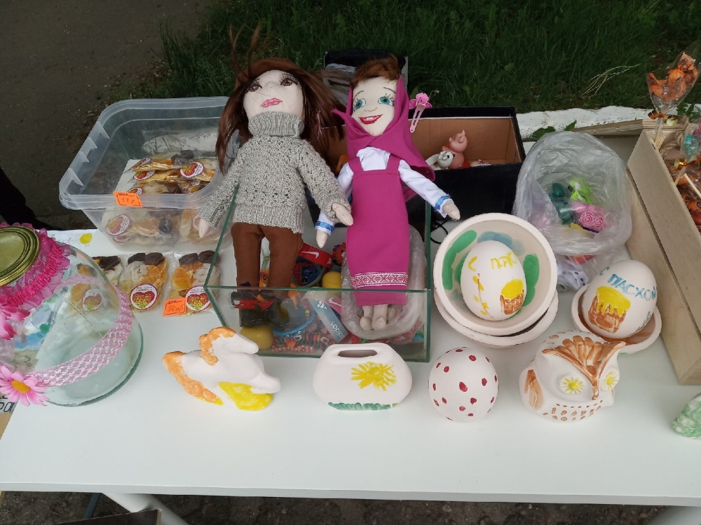
Итогом занятий становится изделие из глины, которое получается в ходе кропотливой работы в несколько этапов. Каждое изделие изготавливается несколько занятий. Замес массы, отлив в форму, запекание и раскрашивание. Все это достаточно долгий, но очень творческий процесс.
Заключительным этапом 1 июня в Городском парке планируется городская благотворительная ярмарка, где изготовленная продукция будет выставлена на продажу. Все собранные средства отправляются на развитие гончарной мастерской и приобретение расходных материалов.

Slide 7
Результат:
Количественные:
• 6 детей и подростков с инвалидностью получили возможность для социализации, через совместное творчество со здоровыми сверстниками;
• 6 волонтеров из числа школьников получили практические навыки по работе с детьми и подростками, имеющими ментальные нарушения в качестве наставников;
• На совместных занятиях изготовлено 30 изделий из глины;
• Проведено 2 экскурсии;
• проведено 2 встречи с интересным и творческим человеком;
• Сформировано 6 творческих пар (волонтер-наставник и ребенок с инвалидностью);
40 волонтеров – школьников получили обучение особенностям работы с детьми и подростками, имеющими инвалидность;
• Создана 1 инклюзивная гончарная студия для детей и подростков с ментальными нарушениями;
Качественные:
• На территории города созданы условия для социально-культурной реабилитации детей и подростков с инвалидностью;
• В рамках инклюзивной гончарной студии созданы условия для живого общения подростков с разными формами заболевания и здоровых сверстников (волонтеров);
• Ребята с инвалидностью научились изготавливать изделия из глины;
• Волонтеры-школьники получили опыт общения с детьми и подростками с ментальными нарушениями.

Slide 8
Перспектив развития проекта:
Наша команда волонтеров планирует продолжать реализацию проекта, развивая его. Мы планируем освоить заливку и обжиг новых изделий и работу на гончарном круге. Также привлечь большее количество волонтеров и детей с инвалидностью к нашей совместной трудовой деятельности.

Slide 9
Партнеры проекта:
МООР «Ребенок с будущим» - организация родителей детей – инвалидов. Именно дети этой организации посещают глиняную мастерскую. Родители данной организации принимают активное участие в обучение волонтеров – наставников в рамках «Школы добровольцев». Оказывают консультативную помощь волонтерам во время работы данного направления по особенностям общения с детьми с инвалидностью и применению визуального расписания и жетонной системы. Приобретают необходимые расходные материалы
МОУ «Средняя школа №4» - предоставляет кабинет гончарной мастерской с необходимым оборудованием (муфельные печи, гончарный круг, формы для заливки).
ООО «Волжские вести» - местная газета, освещает реализацию проекта.

